Slide 1
Allgemeine Unterweisung
Allgemeine Anmerkungen und Rechtliches
Verhalten bei Unfällen und Bränden
Gefährdungsbeurteilungen
Laserschutzunterweisung (sehr kurz!)

Slide 2
Allgemeine Anmerkungen & Eigene Pflichten
§

Slide 3
Verantwortlichkeiten
Vorstand
  Führung des Vereins im Sinne der Mitglieder
  Daniel Herrmann (Vorsitzender), Daniel Gasch (Verwaltung), Ansgar Schaefer (Raum- & Sicherheitsbeauftragter)
Bereichsleiter
  Ansprechpartner & Organisation für entsprechende Bereiche (Anschaffungen, …)
  Siehe Liste im Eingangsbereich
Einweiser
  Betreuer der speziellen Sicherheitsunterweisungen
  Qualifikation durch spezielle Einweisung & Freigabe durch Vorstand
  Siehe Liste im Eingangsbereich
ABER: Alle Mitglieder tragen Verantwortung!

Slide 4
Haftung
Wenn der Verein der „Verkehrssicherungs-Pflicht“ nicht nachgekommen ist, haftet der Verein
Vereinshaftpflicht: Verein offener Werkstätten www.offene-werkstaetten.org
Vorstandsversicherung: VBG: Versicherung für Ehrenamtliche
Bei unsachgemäßem Umgang, grob fahrlässigem oder Vorsätzlichem Verhalten: IHR!
Deshalb: Haftungsausschluss muss von jedem Besucher/Mitglied/… unterzeichnet und beachtet werden! (KEIN BLEISTIFT!!!)
Rechtsfolgen bei Pflichtverletzung / Verstoß gegen AGBs, Hausordnung, geltendes Recht:
  Vereinsintern: Sperrung der Schlüsselkarte, Ausschluss aus dem Verein, Hausverbot, …
  Regress: z.B. Krankenkasse / Unfallkasse der geschädigten Person
  Zivilrechtlich: Schadensersatz
  Ordnungswidrigkeit: Verwarnung, Bußgeld
  Strafrechtlich: Geld- oder Freiheitsstrafe
Notes:
VOW = Verbund offener Werkstätten
VBG: Berufsgenossenschaft

Slide 5
Pflichten
VOR Tätigkeitsaufnahme mit der „Infrastruktur“ des Makerspace vertraut machen!
Hausordnung, AGBs, Betriebsanweisungen beachten!
Betriebs- & Sicherheitsanweisungen müssen befolgt werden!
  Ausnahme: wenn Weisungen sicherheitswidrig sind
  Bei Zuwiderhandlung drohen rechtliche und vereinsinterne Konsequenzen
Im Zweifelsfall IMMER um Hilfe bitten (andere Mitglieder, Bereichsleiter, Vorstand)!
Notfälle & Sicherheitsmängel müssen unverzügl. an den Vorstand gemeldet werden!
Sicherheitsmängel müssen unverzügl. gekennzeichnet oder ggf. selbst beseitigt werden!
Arbeitsstoffe, Maschinen, Geräte, Werkzeuge… dürfen nur bestimmungsgemäß & nach entsprechender Sicherheitsunterweisung eingesetzt werden.
  Selbst informieren: welche Geräte benötigen eine spezielle Sicherheitsunterweisung
(Persönliche) Schutzausrüstung muss verwendet werden!
→ Geeignete Kleidung & Schuhe tragen! Keine offenen Schuhe im kompletten Makerspace!
→ Sicherheitsschuhe / -überzieher in den markierten Bereichen (mind. S1, besser S1P)!
Für Besucher sind welche vorhanden ☺
Notes:
Stolperfalle -> beseitigen
Kaputte Steckdose: Melden + Kennzeichnen
S1 – Zusatzanforderungen (A+FO+E)
S1P – Zusatzanforderungen (A+FO+E+P)
Zehenschutzkappe: 200 J belastbar
A – antistatische Schuhe
E – Energieaufnahme im Fersenbereich
FO – öl- und benzinresistente Sohle
P – Durchtrittsicherheit

Slide 6
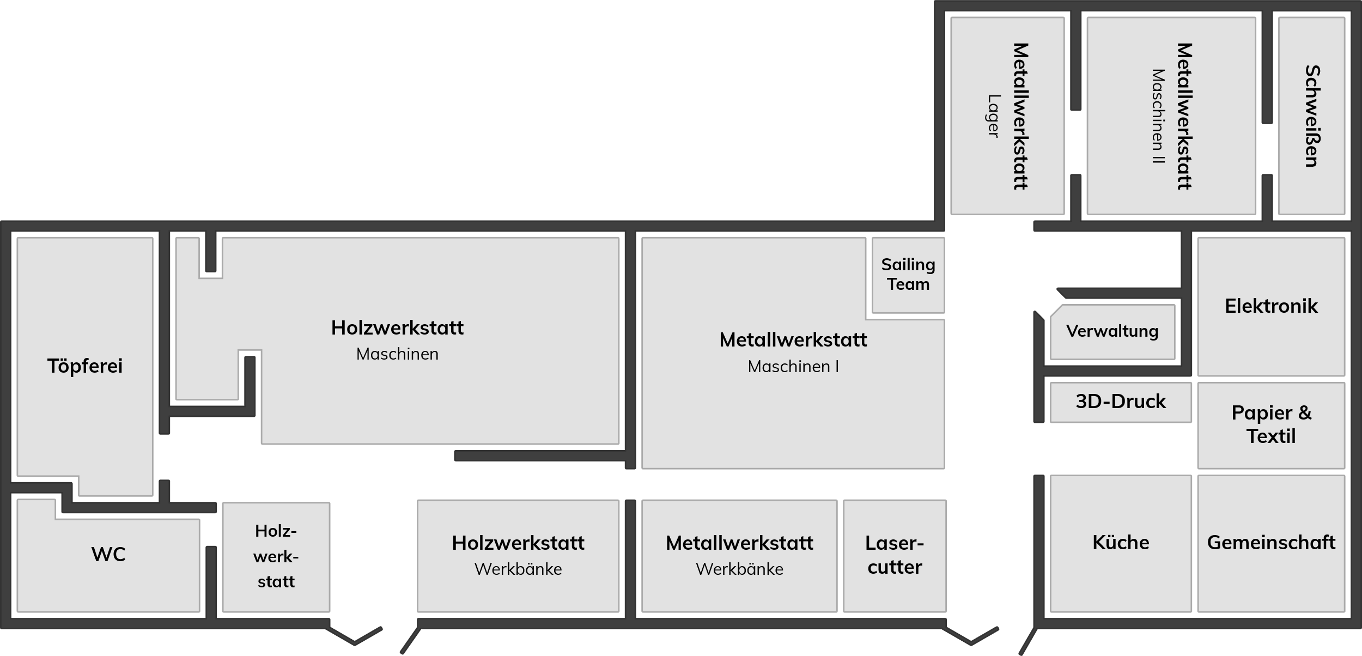
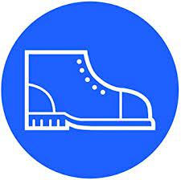
Kleiderordnung
Kleiderordnung: Sicherheitsschuhe
In allen Arbeitsflächen außer Gemeinschaft, Elektronik, 3D-Druck und Töpfern: Sicherheitsschuhe anziehen!

Slide 7
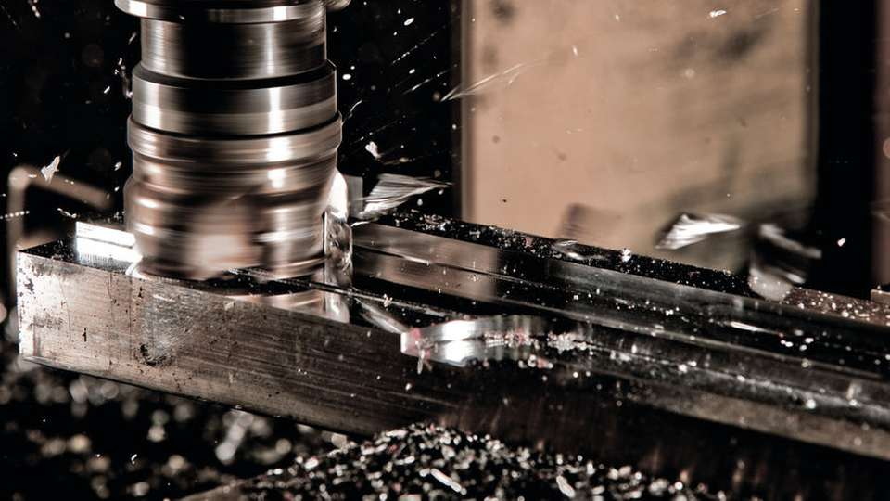

Kleiderordnung: Schutzbrille
wenn beim Arbeiten schnell fliegende kleine Partikel entstehen, insbesondere:
Beim Löten (wegen des Lötzinns)
Bei jeder Art von schnell spanender Metall / Holzbearbeitung (Sägen, Bohren, Fräsen, Drehen)
Benutzung des Winkelschleifers

Slide 8

Kleiderordnung: Gehörschutz
Ist immer zu tragen, wenn es über längere Zeit Laut ist, oder über kurze Zeit sehr laut, insbesondere:
Beim Fräsen, Sägen und Schleifen von Holz und Metall, Benutzung der Holz-CnC Fräse

Slide 9

Kleiderordnung: Atemschutz
wenn beim Arbeiten feine Stäube entstehen, insbesondere beim
Schleifen von Metall und Holz (Bsp. Mit Bandschleifer)

Slide 10

Kleiderordnung: Handschuhe
Dürfen an Maschinen mit zugänglichen sich schnell drehenden Teilen nicht getragen werden (Bohrmaschine, Fräsmaschine ….)
Nicht an Geräten mit Einzugsgefahr (Bandschleifer

Slide 11
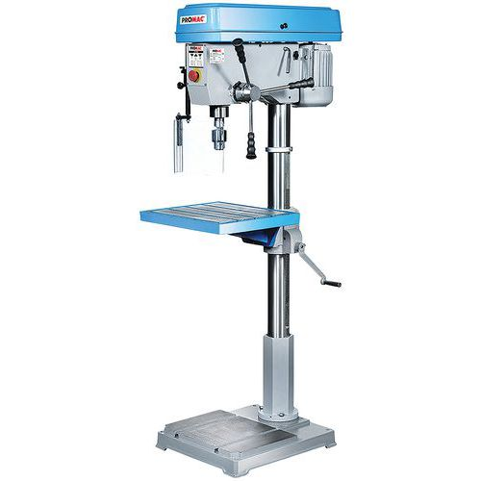
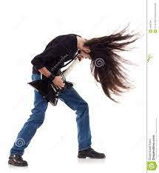
Haare und Schmuck
Keine offenen Haare bei Einzugsgefahr!
Eng am Kopf liegend Bedecken
Kein Schmuck, keine weite Kleidung!

Slide 12
Bestimmungsgemäßer Einsatz
Jedes Gerät nur für den Zweck benutzen, für den es auch gedacht ist
Beispielsweise keine Bohrmaschine zum Fräsen verwenden

Slide 13
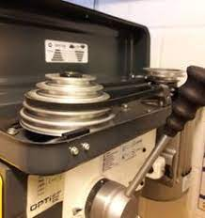
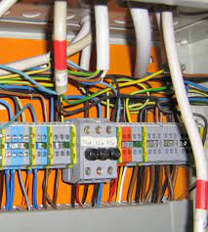
Einstellungsarbeiten nur bei getrennter Stromversorgung
Werden Einstellungen vorgenommen, bei denen man in Kontakt mit beweglichen oder spannungsführenden Maschinenteilen kommt oder Maschinenteile oder Abdeckungen entfernen muss, ist die Maschine dafür vorher von der Stromversorgung zu trennen.

Slide 14
Maschinen- & Werkzeugnutzung
Allgemein:
  Kopf einschalten & Rücksicht nehmen!
  Vor Nutzung auf Mängel kontrollieren!
  Im Zweifel Fragen!
  Nur das verwenden, wofür ihr eine gültige Einweisung erhalten habt.

Slide 15
Im Fall des Falles...
Erste Hilfe leisten bzw. ärztliche Versorgung sicherstellen
  Notruf (allgemein): 112
  Ärztlicher Bereitschaftsdienst: 116 117
  Klinikum & Augenklinik Darmstadt = Eberstadt: 06151 107-0
  Erste-Hilfe-Koffer (im Moment im Eingangsbereich, Holzwerkstatt) regelmäßig prüfen und veraltete Inhalte (z.B. Pflaster) austauschen. Wenn etwas fehlt → Sicherheitsbeauftragtem bescheid geben
  Liste ausgebildeter Ersthelfer_innen im Raum (INFO) verfügbar
Bei einem Unfall unverzüglich den Vorstand informieren, damit etwaige Sicherheitsmängel schnellstmöglich behoben werden können und der Versicherungsschutz gewahrt ist!
Auch bei Beinahe-Unfällen: Ursache feststellen und Mangel beheben (lassen)!
Notes:
Müssen dokumentieren, dass es einen Unfall gab

Slide 16

Verkehrswege
Fluchtwege nicht zustellen oder versperren. (gilt auch für den Flur!)
Notausgänge dürfen nicht verschlossen sein.
Keine Stolperfallen!
Notes:
z.B. Fahrräder

Slide 17

Brandschutz
Ölgetränkte Lappen, Textilien und Papiere gehören nicht in den Müll (Brandgefahr durch Wärmestau).
Keine brennbare Materialien in der Werkstatt
oder im Flur lagern.

Slide 18

Elektronikarbeiten / elektronische Geräte
Vor Einschalten eines Gerätes immer Verkabelung prüfen! Sichtkontrolle!
Bei Stromschlägen Notarzt rufen & Vorstand benachrichtigen!
Nie mehrere Steckdosenleisten hintereinander anschließen!
Komplizierte Arbeiten nicht (alleine) durchführen!
Offene Arbeiten ab 50 V nicht mehr im Makerspace!
Notes:
Maximale Belastungsgrenze von Steckdosenleisten beachten.

Slide 19


Umgang mit Gefahrstoffen,
Chemikalien & Lösungsmittel
Nur wenn es absolut notwendig ist.
Nur die auf der ausgehängten Liste genannten Mittel, dürfen im Makerspace in kleinen Mengen unter größter Vorsicht verwendet werden.
Sicherheitshinweise auf der Verpackung unbedingt beachten!
Sicherheitsdatenblatt besorgen und gut sichtbar aufhängen!
Erforderliche Schutzmaßnahmen treffen!
    → Schutzkleidung und/oder Schutzbrille tragen & …
Nutzung von Chemikalien & Lösungsmitteln nur aus dem Originalgebinde!

Slide 20

Gase
: Gasflaschen
Beim Transport von Gasflaschen unbedingt Verschlusskappe aufschrauben!!!
Gasflaschen dürfen nur mit Sicherheitsschuhen bewegt werden!
Nach Gebrauch immer zudrehen! (v.a. bei giftigen oder „erstickenden“ Gasen)
Gasflaschen immer in der kleinstmöglichen Größe verwenden!
Gasflaschen gegen Umfallen sichern

Slide 21
Gefahren durch Gase
Alle Gase außer Sauerstoff wirken auf den Menschen
entweder erstickend oder sind ätzend oder giftig!
Besondere Vorsicht bei geruchlosen Gasen (z.B. CO).
Sauerstoffmangel wird nicht wahrgenommen!
  Bewusstlosigkeit und Ersticken ohne vorherige Anzeichen!
Sauerstoffgehalt von mehr als 23 Vol.-% zwar für den Körper ungefährlich, aber Brandgefahr!
Achtung! Sauerstoffanreicherung in Kleidung!

Slide 22

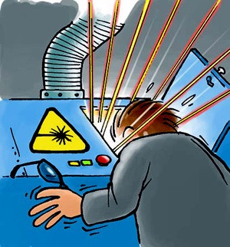
Laser: seeeeeeeehr abgespeckt!
http://news.3msafety.de

Slide 23
Gefahren von Laserstrahlen und -anlagen
Direkt:
  direkter oder reflektierter Strahl
  Gefahr für Auge und/oder Haut → Laserschutzbrille!
Indirekt:
  Gefahren, die von der Anlage ausgehen: z.B. giftige Laserfarbstoffe, Hochspannung,...
  Gefahren, die von der Anwendung ausgehen: z.B. Brandgefahr
  Vergiftungsgefahr
Durchführungsanweisung
  Besteht der (begründete) Verdacht, dass eine Bestrahlung mit Laserstrahlung erfolgt ist und die maximal zulässige Bestrahlung überschritten worden sein könnte, ist ein Augenarzt aufzusuchen.
  Augenklinik Darmstadt = Eberstadt (06151 107-0)
Notes:
Ringe, Schmuck, Reißverschlüsse sind potentiell auch reflektierend!

Slide 24
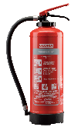

Raumaufteilung

Slide 25
Fragen? Gerne auch per Slack an den Sicherheitsbeauftragten

Slide 26
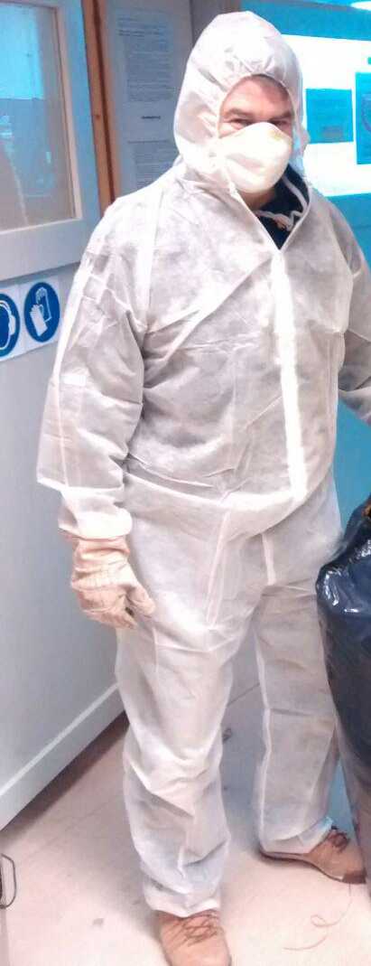
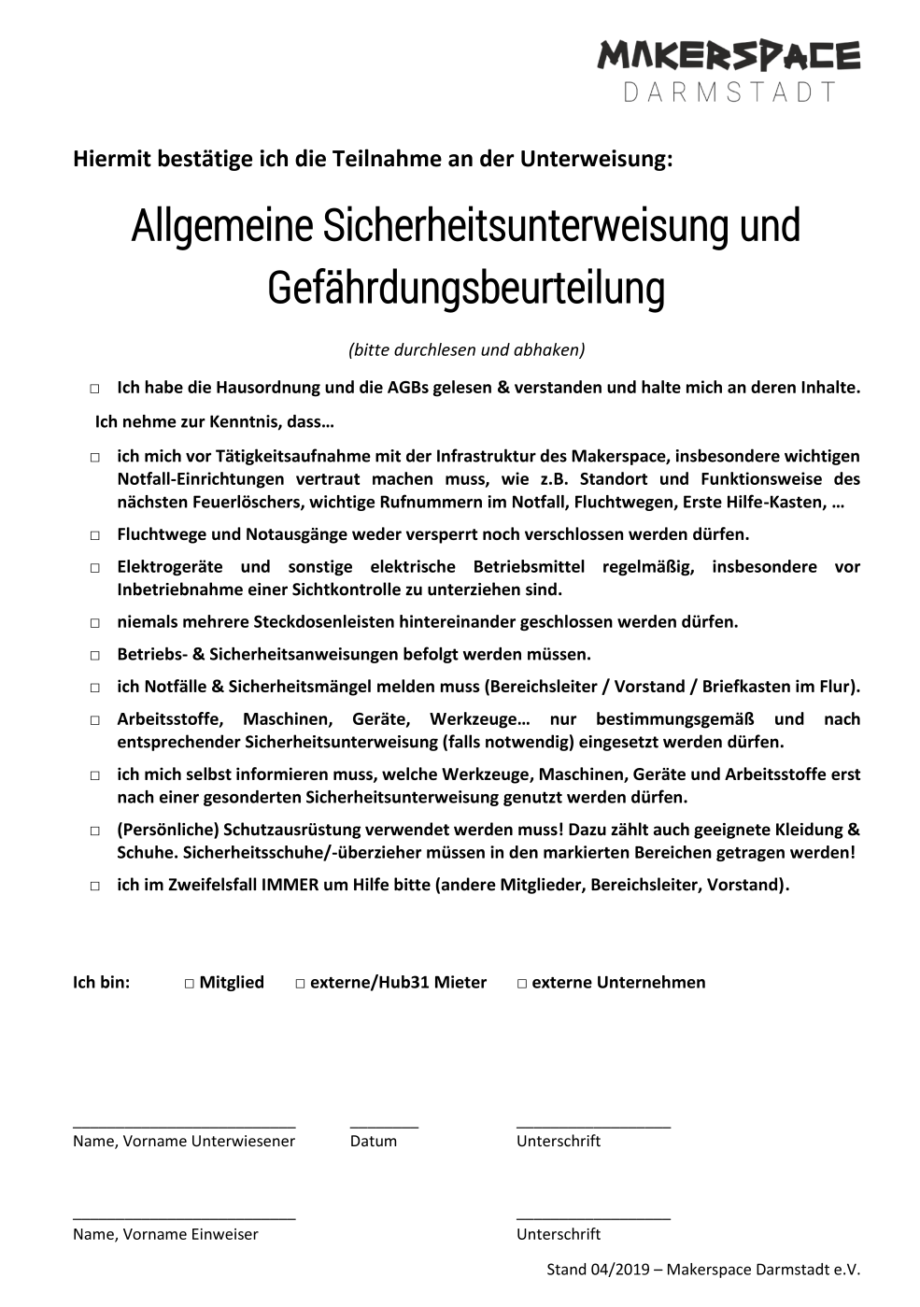
Ausfüllen & Unterzeichnen lassen
des Einweisungszettels
nicht vergessen!

